Slide 1
Utilisation de la réalité virtuelle dans la gestion des maux de tête pédiatriques
Michaux Romane & Stassart Céline

Slide 2
Plan de la présentation
01
02
03
04
Maux de tête pédiatriques
Interventions existentes
Prévalence & conséquences
Apports & limites
Apports de la réalité virtuelle
Projet de recherche

Slide 3
01
Maux de tête pédiatriques

Slide 4
Migraines
Céphalées de tension
Parmi les douleurs chroniques les plus fréquentes chez les enfants et les adolescents
Jusque
Jusque
10%
28%
des enfants de 5 à 15 ans
des adolescents entre 15 et 19 ans
(Annequin et al., 2000)
(Split & Neuman, 1999)

Slide 5
Impact sur la qualité de vie de l’enfant
(Anghelescu & Tesney, 2019)
Augmentation du risque de développer une psychopathologie comorbide
Augmentation du nombre de jours d’école manqués
Diminution des activités sociales
Détresse
Incapacité fonctionnelle

Slide 6
02
Interventions existentes

Slide 7
Interventions pharmacologiques
MAIS
Interventions médicales isolées ne conduisent pas à une réduction suffisante de la douleur
Utilisation de médicaments symptomatiques
Efficacité prouvée
(Silver, Gano & Gerretsen, 2008)
01
(Low back pain : guidelines for its management, www.backpaineurope.org)
02
Surconsommation médicamenteuse s’est révélée contre-productive
(Rastogi et al., 2018)

Slide 8
Modèle biopsychosocial de la douleur
Facteurs biologiques
Facteurs psychologiques
Douleur
Interventions non-pharmacologiques
Facteurs sociaux
Notes:
La fréquence et l'intensité des douleurs sont aussi bien influencées par les facteurs biologiques, sociaux et psychologiques d'où l'intérêt d’investiguer les interventions non-pharmacologiques

Slide 9
Interventions non-pharmacologiques
Techniques de relaxation
Restructuration des croyances dysfonctionnelles
Biofeedback

Slide 10
Interventions non-pharmacologiques
Relaxation progressive
Techniques de relaxation
Exercices de respiration
(e.g. Larsson et al., 1987)

Slide 11
Interventions non-pharmacologiques
Techniques de relaxation
Restructuration des croyances dysfonctionnelles
Biofeedback

Slide 12
Interventions non-pharmacologiques
Mesures physiologiques
Signaux perceptibles
Biofeedback
Apprendre à contrôler certaines fonctions physiologiques
Rythme cardiaque
Tonus
Rythme respiratoire
Activité musculaire
Température cutanée
(Schwartz & Andrasik, 2003)

Slide 13
Interventions non-pharmacologiques
Techniques de relaxation
Biofeedback
Restructuration des croyances dysfonctionnelles
Améliorer la conscience du corps
Réduire le niveau général d’excitation et de stress
Apprendre à détendre les muscles tendus
Notes:
Ces interventions sont efficaces aussi bien pour gérer les douleurs, lorsqu’elles sont là, que pour gérer les facteurs de risque qui déclenchent des migraines (stress, tension dans les trapèzes,…).

Slide 14
Interventions non-pharmacologiques
Catastrophisation de la douleur
Restructuration des croyances dysfonctionnelles
Sentiment d’auto-efficacité
(e.g. McGrath et al., 1992)
Notes:
Catastrophisation de la douleur : inquiétude exagérée à propos des conséquences de la douleur et sa capacité à y faire face
Sentiment d’auto-efficacité : jugements que la personne possède au sujet de sa capacité à exercer un contrôle sur ses douleurs

Slide 15
Interventions non-pharmacologiques
Jugées trop scolaires
Manque d’engagement
Difficultés à transférer les compétences apprises du bureau de consultation à la vie réelle
Limitations de ces interventions dites classiques
01
(Mennuti & Christnez, 2012)
02

Slide 16
03
Apports de la réalité virtuelle

Slide 17
La RV pour pallier les limitations
Potentiel élevé de motivation intrinsèque
(Rockstroh, Blum et Göritz, 2019)
Augmentation de l’engagement
Dispositif le plus attractif
Expression du désir de s’exercer à domicile
(Connely, Boorigie et McCabe, 2023)
Différents environnements virtuels proches de la vie réelle
Facilitation du transfert des techniques d’auto-régulation apprises à la vie réelle
Apprentissages réalisés graduellement et de façon sécure
Amélioration progressive du sentiment d’auto-efficacité

Slide 18
04
Projet de recherche

Slide 19
Projet en 4 temps
Intervention liant RV & biofeedback dans la gestion et la prévention des maux de tête pédiatriques
Validation d’un questionnaire de sentiment de présence pour enfants
Sentiment de présence
Prise en charge
Scoping review
Profil psychologique
RV & douleurs chroniques pédiatriques
Étude du profil psychologique des enfants/adolescents migraineux
Notes:
Une intervention pré-validée a été réalisée par Céline, le protocole que l’on souhaite mettre en place est randomisé afin d’objectiver l'intérêt de l'ajout de la RV.

Slide 20
Projet en 4 temps
Intervention liant RV & biofeedback dans la gestion et la prévention des maux de tête pédiatriques
Validation d’un questionnaire de sentiment de présence pour enfants
Sentiment de présence
Prise en charge
Scoping review
Profil psychologique
RV & douleurs chroniques pédiatriques
Étude du profil psychologique des enfants/adolescents migraineux

Slide 21
Objectif
Évaluer l’efficacité d’un outil (réalité virtuelle combinée à un biofeedback) dans la gestion et la prévention des maux de tête chroniques pédiatriques
Évaluer la pertinence de l’outil dans :
L’apprentissage de compétences de relaxation
Le changement de cognitions impliquées dans l’ajustement de la douleur

Slide 22
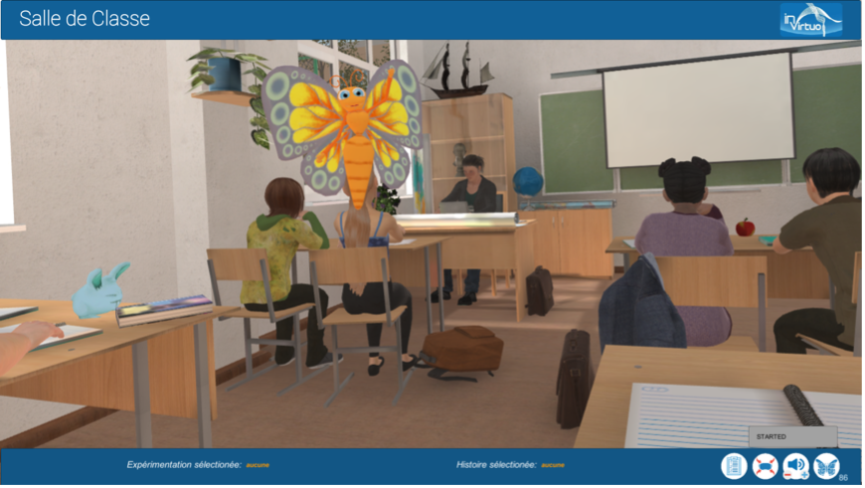
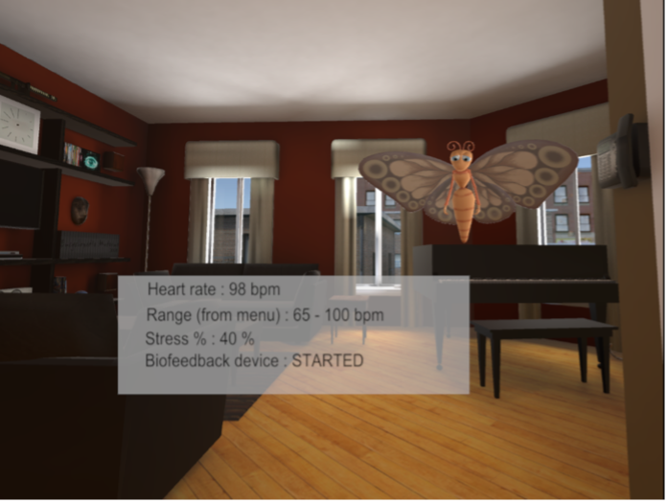
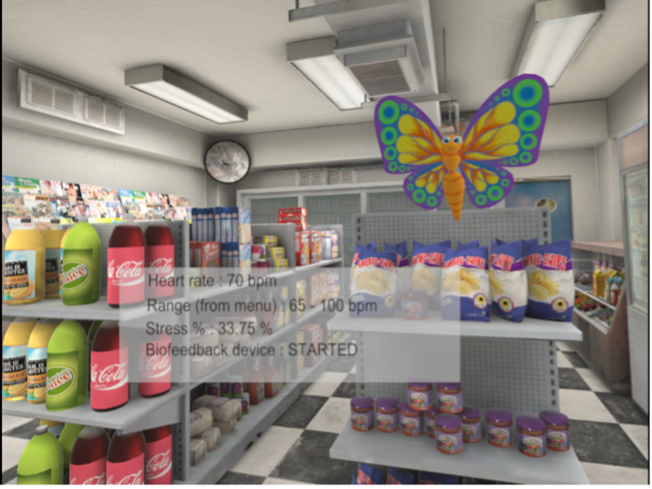
Quel outil?
Environnements virtuels développés par le laboratoire de Cyberpsychologie de l’UQO

Slide 24
Hypothèses
La relaxation avec biofeedback :
Hypothèses primaires :
Diminution des maux de tête (fréquence et intensité)
Augmentation des scores d’auto-efficacité
Utilisation des techniques de relaxation apprises
Hypothèses secondaires :
Diminution des scores de la catastrophisation de la douleur
Amélioration de la qualité de vie
Maintien de ces effets 2 mois après l’intervention

Slide 25
Hypothèses
La relaxation avec biofeedback :
Hypothèses primaires :
Diminution des maux de tête (fréquence et intensité)
Augmentation des scores d’auto-efficacité
Utilisation des techniques de relaxation apprises
Hypothèses secondaires :
Diminution des scores de la catastrophisation de la douleur
Amélioration de la qualité de vie
Relaxation avec biofeedback en RV
Relaxation avec biofeedback sans RV
Notes:
Pourquoi on s’attend à ce que les résultats soient encore mieux avec la RV?

Slide 26
Méthodologie
GE1
GE2
GC
Groupe expérimental 1
Groupe expérimental 2
Groupe contrôle
Relaxation en RV avec biofeedback
Relaxation avec biofeedback
Liste d’attente
20 participants
20 participants
20 participants

Slide 27
Qualité des participants
Critères d’inclusion
Être âgé entre 6 et 15 ans
Avoir un historique de maux de tête d’au moins 6 mois
Avoir reçu le diagnostic de migraines et/ou céphalées de tension chroniques par un neuropédiatre
Critères de non-inclusion
Début d’intervention psychologique et/ou alimentaire durant le protocole
Modifications de la médication au cours du protocole
Souffrir d’épilepsie photosensible

Slide 28
Pré-intervention
Post-intervention
2 mois post-intervention
1
4
2
3
5
1
2
3
Ligne de base
Mesure de la fréquence et de l’intensité des maux de tête
Questionnaire sur l’incapacité fonctionnelle
Échelle de catastrophisation de la douleur
Échelle d’auto-efficacité liée à la douleur chronique

Slide 29
Pré-intervention
Post-intervention
2 mois post-intervention
1
4
2
3
5
4
Intervention
Une séance de 45 minutes par semaine, durant 8 semaines
Pour le GE1 :
Propension à l’immersion
Cybermalaise
Sentiment de présence

Slide 30
Pré-intervention
Post-intervention
2 mois post-intervention
1
4
2
3
5
5
Carnet de bord
Fréquence et intensité des maux de tête
Stratégies mises en place
Fréquence d’utilisation des compétences de relaxation au quotidien

Slide 31
Des questions?
Merci!
Adresse de contact :
MICHAUX Romane
romane.michaux@uliege.be

Slide 32
Ressources :
Anghelescu, D. L., & Tesney, J. M. (2019). Neuropathic Pain in Pediatric Oncology : A Clinical Decision Algorithm. Pediatric Drugs, 21(2), 59-70. https://doi.org/10.1007/s40272-018-00324-4
Annequin, D., Tourniaire, B., & Massiou, H. (2000) Migraine and Headache in Childhood and Adolescence. Pediatric Clinics Of North America, 47(3), 617-631. https://doi.org/10.1016/s0031-3955(05)70229-7
Connelly, M., Boorigie, M., & McCabe, K. (2023). Acceptability and Tolerability of Extended Reality Training with and without Wearable Neurofeedback in pediatric Migraine. Children, 10(2), 329. https://doi.org/10.3390/children10020329
Larsson, B., Melin, L., Lamminen, M., & Ullstedt, F. (1987). A school-based treatment of chronic headaches in adolescents. Journal of pediatric psychology, 12(4), 553–566. https://doi.org/10.1093/jpepsy/12.4.553
McGrath, P. J., Humphreys, P., Keene, D., Goodman, J. T., Lascelles, M. A., Cunningham, S., & Firestone, P. (1992). The efficacy and efficiency of a self-administered treatment for adolescent migraine. Pain, 49(3), 321-324. https://doi.org/10.1016/0304-3959(92)90238-7

Slide 33
Ressources :
Mennuti, R. B., & Christner, R. W. (2012). An introduction to cognitive-behavioral therapy with youth. In: Mennuti, R. B., Christner, R. W., Freeman, A. (Eds). Cognitive-Behavioral Interventions in Educational Settings: A Handbook for Practice (pp. 13-30). Second Edition. New York: Routledge.
Rastogi, R. G., Borrero-Mejias, C., Hickman, C., Lewis, K. S., & Little, R. (2018). Management of Episodic Migraine in Children and Adolescents: a Practical Approach. Current neurology and neuroscience reports, 18(12), 103. https://doi.org/10.1007/s11910-018-0900-0
Rockstroh, C., Blum, J., & Göritz, A. S. (2019). Virtual reality in the application of heart rate variability biofeedback. International Journal of Human-Computer Studies, 130, 209–220. https://doi.org/10.1016/j.ijhcs.2019.06.011
Schwartz, M. S., & Andrasik, F. (Eds.). (2003). (3rd ed.). Guilford Press
Silver, S., Gano, D., & Gerretsen, P. (2007). Acute treatment of paediatric migraine : A meta-analysis of efficacy. Journal Of Paediatrics And Child Health, 44(1-2), 3-9. https://doi.org/10.1111/j.1440-1754.2007.01206.x
Split, W., & Neuman, W. (1999). Epidemiology of Migraine Among Students From Randomly Selected Secondary Schools in Lodz. Headache : The Journal Of Head And Face Pain, 39(7), 494‑501. https://doi.org/10.1046/j.1526-4610.1999.3907494.x

